Slide 1
第三章 栈和队列
操作受限的线性表

Slide 2
学习目标
掌握栈和队列这两种抽象数据类型的特点，并能在相应的应用问题中正确选用它们。
熟练掌握栈类型的两种实现方法。
熟练掌握循环队列和链队列的基本操作实现算法。
理解递归算法执行过程中栈的状态变化过程。
知识点
顺序栈、链栈、循环队列、链队列

Slide 3
3.1 栈（stack）
只允许在一端插入和删除的顺序表
允许插入和删除的一端称为栈顶 (top) —表尾
另一端称为栈底(bottom) —表头
不含元素的空表称空栈
特点: 先进后出（FILO）或后进先出（LIFO）
进栈
出栈
栈顶
...
an
……...
栈s=(a1,a2,……,an)
a2
栈底
a1

Slide 4
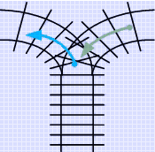
往栈顶插入元素的操作为"入栈“
称删除栈顶元素的操作为“出栈”。
是一种“后进先出”的结构
下图所示的铁路调度站形象地表示栈的这个特点。
栈顶
a _{n}
a _{n-1}
a₂
a₁
例、一叠书或一叠盘子。
……
栈底

Slide 5
ADT Stack
{
  数据对象：D={a_{i}|a_{i}∈ElemSet,i=1,2,…,n,n≥0}
  数据关系：R={<a_{i-1},a_{i}>|a_{i},a_{i-1}∈D,i=2,…,n}
  约定:an为栈顶，a1为栈底
  基本操作：
  InitStack(&S)
    操作结果:构造一个空的栈S。
DestroyStack(&S)
    初始条件: 栈S已经存在。
    操作结果: 销毁栈S。
ClearStack(&S)
    初始条件: 栈S已经存在。
    操作结果: 将栈S重置为空栈。

Slide 6
  StackEmpty(S)
    初始条件: 栈S已经存在。
        操作结果: 若栈S为空栈，则返回TURE;否则返回FALSE
        -判定栈是否为空栈是栈在应用程序中经常使用的操作，通常以它作为循环结束的条件。
  StackLength(S)
    初始条件: 栈S已经存在。
    操作结果: 返回栈S中的数据元素个数。
  GetTop(S,&e)
    初始条件: 栈S已经存在且非空。
    操作结果: 用e返回栈S中栈顶元素的值。
      -这是取栈顶元素的操作，只以 e 返回栈顶元素，并不将它从栈中删除。

Slide 7
  Push(&S,e)
    初始条件: 栈S已经存在。
    操作结果: 插入元素e为新的栈顶元素。
      这是入栈操作，在当前的栈顶元素之后插入新的栈顶元素。
  Pop(&S,&e)
    初始条件: 栈S已经存在且非空。
    操作结果: 删除S的栈顶元素并用e返回其值。
      这是出栈操作，不仅以 e 返回栈顶元素，并将它从栈中删除。
  StackTraverse(S,visit ())
    初始条件: 栈S已经存在且非空。
    操作结果: 从栈底到栈顶依次对S的每个元素调用函数visit ()。一旦visit ()失败，则操作失败。
      这是对栈进行从栈底到栈顶的"遍历"操作，应用较多的场合是，输出栈中所有数据元素。

Slide 8
练习
设入栈序列为1 2 3 4 5
设用P表示Push，用Ｑ表示Pop
问题：操作序列PPQPQQPPQQ的出栈序列是？
1
2
1
1
3
1
1
4
5
4
4
P
P
Q
P
Q
Q
P
P
Q
Q
输出＝２ ３ １ ５ ４

Slide 9
问题：对给定的入栈序列1 2 3 … n，什么样的出栈序列是得不到的？
出栈序列可以看作是1…n的一个排列，
设为：p₁p₂p₃…p_{n}，
若存在i<j<k,使得：p_{i}>p_{k}>p_{j}，则该序列不能通过栈操作得到。
例如：出栈序列312 p1=3,p2=1,p3=2
i=1,j=2,k=3 i<j<k p1>p3>p2
同理出栈序列423也不能得到

Slide 10
3.1.2栈的表示和实现
两种
  顺序存储结构__顺序栈；
  链式存储结构__链栈；

Slide 11
顺序栈:利用一组地址连续的存储单元依次自栈底到栈顶存放栈的数据元素.
栈满
栈空
top
top
top
F
5
5
top
F
5
top
top
E
4
4
E
4
top
top
D
3
3
D
3
top
top
C
2
2
C
2
top
B
1
1
top
B
1
top
A
0
0
A
0
top=0
栈空
进栈
出栈
设数组大小为M
top=0,栈空， 此时出栈，则下溢（underflow)
top=M,栈满，此时入栈，则上溢（overflow)
栈顶指针top,指向实际栈顶
后的空位置，初值为0

Slide 12
顺序栈的数据类型
#define STACK_INIT_SIZE 100；//存储空间初始分配量
#define STACKINCREMENT 10；//存储空间分配增量
typedef struct
{
SElemType *base; //在栈构造之前和销毁之后,值为null
SElemType *top; //栈顶指针
int StackSize; //当前已分配的存储空间，以元素为单位
} SqStack;

Slide 13
顺序栈初始化
SqStack s;
s.Base = NULL;
s.Top = NULL;
s.StackSize = 0;
StackSize
Top
Base
&s
s.Base = s.Top =
( SElemType *)malloc( STACK_INIT_SIZE * sizeof( SElemType ));

Slide 14
顺序栈基本算法_InitStack, 构造一个空栈
Status InitStack( SqStack &S )
{
S.Base =
(SElemType *)malloc(STACK_INIT_SIZE * sizeof( SElemType));
if( !S.Base )
{
return OVERFLOW;
}
S.Top = S.Base;
S.StackSize = STACK_INIT_SIZE;
return OK;
}// InitStack

Slide 15
栈顶指针和栈中元素之间的关系
Top
E
D
Top
C
Top
B
B
Top
Base
A
Base
Base
A
Base
A
空栈：
Base = Top;
入栈：
出栈：
if( Top != Base )
{
Top --;
e = *Top;
}
if( 没有空间 )
{
//realloc，调整Top
}
* Top = A;
Top ++;

Slide 16
GetTop
// 用e返回栈S的栈顶元素，若栈空，函数返回ERROR
Status GetTop( SqStack S, SElemType &e)
{
if( S.Top != S.Base ) // 栈空吗？
{
e = *( S.Top – 1 );
return OK;
}
else
{
return ERROR;
}
}// GetTop

Slide 17
Push
//把元素e入栈
Status Push(SqStack &S, SElemType e )
{
// 若栈满，追加存储空间
if( S.Top >= S.Base + S.StackSize )
{
S.Base= (SElemType *)realloc( S.Base,
(S.StackSize + STACKINCREMENT) *sizeof(SElemType));
if( !S.Base )
return OVERFLOW; //存储分配失败
S.Top = S.Base + S.StackSize;
S.StackSize += STACKINCREMENT;
}

Slide 18
*S.Top = e;
S.Top++;
return OK;
}// Push

Slide 19
Pop
// 出栈
Status Pop( SqStack &S, SElemType &e )
{
if( S.Top == S.Base ) // 空吗？
{
return ERROR;
}
S.Top --;
e = *S.Top;
return OK;
}// Pop

Slide 20
链栈
typedef struct {
SLink top; // 栈顶指针
int length; // 栈中元素个数
} Stack;
栈顶
栈底
top
data
next
…...
^
typedef struct node
{ int data;
struct node *next;
}* SLink;
      结点定义
      入栈算法
top
top
栈底
p
x
…...
^
      出栈算法
q
top
栈底
top
…...
^

Slide 21
3.2 栈的应用举例
1 把十进制数159转换成八进制数
8
159
余 7
8
19
余 3
8
2
余 2
0
2 3 7
(159)10=(237)8
top
top
2
top
3
top
3
7
7
7
因此，需要先保存在计算过程中得到的八进制数的各位，然后逆序输出，因为它是按"后进先出"的规律进行的，所以用栈最合适。

Slide 22
void conversion ()
{// 对于输入的任意一个非负十进制整数，打印输出与其等值的八进制数
InitStack(S); // 构造空栈
scanf ("%d",N);
while (N) {
Push(S, N % 8);
N = N/8;
}
while (!StackEmpty(S)) {
Pop(S,e);
printf ( "%d", e );
}
} // conversion

Slide 23
2 括弧匹配检验
假设表达式中允许包含两种括号：圆括号和方括号，其嵌套的顺序随意，如
（［ ］（））或［（［ ］［ ］）］
为正确的匹配，
［（ ]）或（［ ］（ ）或 ( ( ) ) ）
均为错误的匹配。
现在的问题是，要求检验一个给定表达式中的括弧是否正确匹配？
检验括号是否匹配的方法可用“期待的急迫程度”这个概念来描述。

Slide 24
为了反映这个优先程度，保存左括弧的结构用栈最合适。这样对出现的右括弧来说，只要"栈顶元素"相匹配即可。如果在栈顶的那个左括弧正好和它匹配，就可将它从栈顶删除。
分析可能出现的不匹配的情况:
  到来的右括弧非是所“期待”的;
  到来的是“不速之客”;
  直到结束，也没有到来所“期待”的。
这三种情况对应到栈的操作即为：
和栈顶的左括弧不相匹配；
栈中并没有左括弧等在哪里；
栈中还有左括弧没有等到和它相匹配的右括弧。

Slide 25
status matching(string& exp) {
// 检验表达式中所含括弧是否正确嵌套，若是，则返回
// OK，否则返回ERROR
int state = 1;
while (i<=length(exp) && state) {
swith of exp[i] {
case 左括弧: { Push(S,exp[i]); i++; break; }
case ")": {
if (NOT StackEmpty(S) && GetTop(S) = "(")
{ Pop(S,e); i++; }
else { state = 0 }
break;
}
… }
}
if ( state && StackEmpty(S) ) return OK
else return ERROR;
}

Slide 26
3行编辑程序问题
一个简单的行编辑程序的功能是：接受用户从终端输入的程序或数据，并存入用户的数据区。每接受一个字符即存入用户数据区”不恰当。
较好的做法是，设立一个输入缓冲区，用以接受用户输入的一行字符，然后逐行存入用户数据区。允许用户输入出差错，并在发现有误时可以及时更正。
例如，可用一个退格符“#”表示前一个字符无效；可用一个退行符“@”，表示当前行中的字符均无效。
例如，假设从终端接受了这样两行字符：
whli##ilr#e（s#*s)
outcha@putchar(*s=#++);
则实际有效的是下列两行：
while (*s)
putchar(*s++);

Slide 27
void LineEdit() {
// 利用字符栈S，从终端接收一行并传送至调用过程
// 的数据区。
InitStack(S); //构造空栈S
ch = getchar(); //从终端接收第一个字符
while (ch != EOF) { //EOF为全文结束符
while (ch != EOF && ch != '\n') {
switch (ch) {
case '#' : Pop(S, c); break; // 仅当栈非空时退栈
case '@': ClearStack(S); break; // 重置S为空栈
default : Push(S, ch); break; // 有效字符进栈,未考虑栈满情形
}
ch = getchar(); // 从终端接收下一个字符
}
将从栈底到栈顶的字符传送至调用过程的数据区；
ClearStack(S); // 重置S为空栈
if (ch != EOF) ch = getchar();
}
DestroyStack(S);
}

Slide 28
4 迷宫求解
入口
出口

Slide 29
计算机解迷宫时，通常用的是“穷举求解”的方法
即从入口出发，顺某一方向向前探索，若能走通，则继续往前走；
否则沿原路退回，换一个方向再继续探索，直至所有可能的通路都探索到为止,
如果所有可能的通路都试探过，还是不能走到终点，那就说明该迷宫不存在从起点到终点的通道。
先看两个动画演示的例子。
3-3-1.swf 3-3-2.swf

Slide 30
从演示过程可见：
1．从入口进入迷宫之后，不管在迷宫的哪一个位置上，都是先往东走，如果走得通就继续往东走，如果在某个位置上往东走不通的话，就依次试探往南、往西和往北方向，从一个走得通的方向继续往前直到出口为止；
2．如果在某个位置上四个方向都走不通的话，就退回到前一个位置，换一个方向再试，如果这个位置已经没有方向可试了就再退一步，如果所有已经走过的位置的四个方向都试探过了，一直退到起始点都没有走通，那就说明这个迷宫根本不通；

Slide 31
3．所谓“走不通”不单是指遇到“墙挡路”，还有“已经走过的路不能重复走第二次”，它包括“曾经走过而没有走通的路”。
显然为了保证在任何位置上都能沿原路退回，需要用一个"后进先出"的结构即栈来保存从入口到当前位置的路径。并且在走出出口之后，栈中保存的正是一条从入口到出口的路径

Slide 32
4. 若当前位置“可通”，则纳入“当前路径”，并继续朝“下一位置”探索；若当前位置“ 不可通”，则应顺着“来的方向”退回到“前一通道块”，然后朝着除“来向”之外的其他方向继续探索；若该通道块的四周四个方块均“不可通”，则应从“当前路径”上删除该通道块。
5.所谓“下一位置”指的是“当前位置”四周四个方向（东、南、西、北）上相邻的方块。假设以栈S记录“当前路径”，则栈顶中存放的是“当前路径上最后一个通道块”。由此，“纳入路径”的操作即为“当前位置入栈”；“从当前路径上删除前一通道块”的操作即为“出栈”。

Slide 33
设定当前位置的初值为入口位置;
do{
若当前位置可通，
则{
将当前位置插入栈顶； // 纳入路径
若该位置是出口位置，则算法结束；
// 此时栈中存放的是一条从入口位置到出口位置的路径
否则切换当前位置的东邻方块为新的当前位置；
}
否则 {
若栈不空且栈顶位置尚有其他方向未被探索，则设定新的当前位置为: 沿顺时针方向旋转找到的栈顶位置的下一相邻块；
若栈不空但栈顶位置的四周均不可通,则
{
删去栈顶位置； // 从路径中删去该通道块
若栈不空，则重新测试新的栈顶位置，
直至找到一个可通的相邻块或出栈至栈空；
}
}
} while (栈不空)；

Slide 34
迷宫求解的算法:
typedef struct {
int ord;
PosType seat;
int di;
}SElemType;
Status MazePath (MazeType maze, PosType start, PosType end)
{
InitStack(s); curpos = start;
curstep = 1;
do{
if(Pass(curpos)){ // 当前位置可通
FootPrint(curpos); // 留下足迹
e = (curstep, curpos,1);
Push(s,e); // 加入路径
if(curpos == end) return (TRUE); // 到达终点(出口)
curpos = NextPos(curpos,1);
// 下一个位置是当前位置的东邻方块
curstep ++ ; // 探索下一步
}

Slide 35
else { // 当前位置不能通过
  if(!StackEmpty(s)){
  Pop(s,e);
  while(e.di==4 && !StackEmpty(s)){
  MarkPrint(e.seat); // 留下不能通过的足迹
  Pop(s,e); // 退回一步
  }//while
  if(e.di<4){
  e.di++; Push(s,e); // 换一个方向探索
  curpos = NextPos(e.seat, e.di);
  // 设定当前位置是该新方向上的相邻方块
  }//if
  }//if
}//else
}while (!StackEmpty(s));
return (FALSE);
} // MazePath

Slide 36
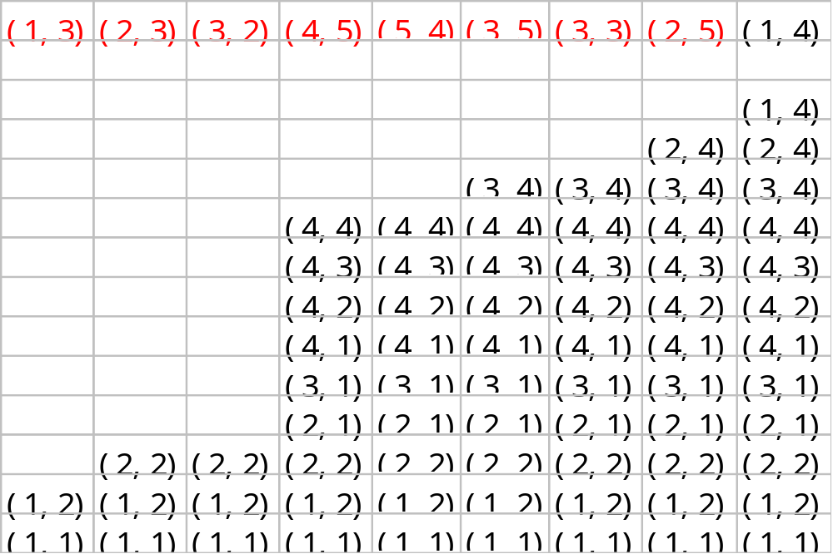
例: start : (1,1) end : (1,4)
当前位置:
0 1 2 3 4 5
0 1 2 3 4 5
栈e.seat的变化 (1,2)曾经出栈又入栈

Slide 37
例2: start : (1,1) end : (2,4)
0 1 2 3 4 5
0 1 2 3 4 5

Slide 38
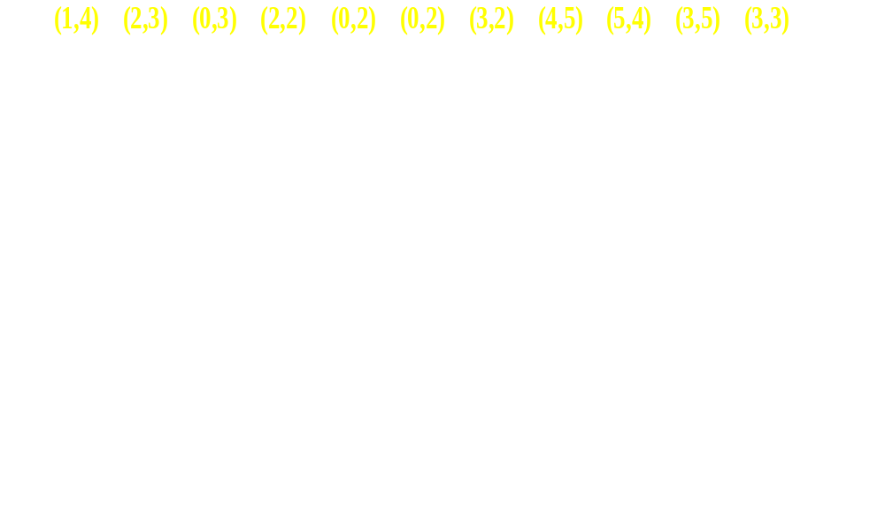
当前位置和栈s.seat的变化:

Slide 39
5表达式求值
规则：
  先乘除，后加减；
  从左到右；
  先括号内，后括号外；
把运算符和界限符统称为算符
“算符优先法”
  4 - 10 / 5 + 2 * ( 3 + 8 )

Slide 40
运算顺序演示
4 - 10 / 5 + 2 * ( 3 + 8 )
4
4 -
4 - 10
4 - 10 /
4 - 10 / 5
4 - 10 / 5 + => 4 – 2 +
4 - 2 + => 2 +
2 + 2
2 + 2 *
2 + 2 * (
2 + 2 * ( 3
2 + 2 * ( 3 +
2 + 2 * ( 3 + 8
2 + 2 * ( 3 + 8 ) => 2 + 2 * 11 => 2 + 22 => 26

Slide 41
算符优先法—— 根据这个运算优先关系的规定来实现对表达式的编译或解释执行。
设两个运算符： θ1 ， θ2， a θ1 b θ2 c
  θ1< θ2, θ1 优先权低于 θ2，不能运算
  θ1= θ2, θ1 优先权等于 θ2，结束或退括号
  θ1> θ2, θ1 优先权高于 θ2，可以运算
算法思想：
1设置两个栈，分别存放操作数（OPND）和运算符（OPTR）
2首先置操作数栈为空，表达式起始符“ # ”为运算符栈的栈底元素；
3依次读入表达式中字符，操作数则进OPND栈，运算符则和OPTR栈的栈顶运算符比较优先权后作相应操作，直至整个表达式求值完。

Slide 42
算符间的优先关系:
θ₁ θ₂ + - * / ( ) #
+ > > < < < > >
- > > < < < > >
* > > > > < > >
/ > > > > < > >
( < < < < < ≒
) > > > > > >
# < < < < < =
Precede: 判定运算符栈的栈顶运算符θ₁与读入的运算符θ₂之间
的优先关系的函数.
Operate: 进行二元运算aθb的函数.

Slide 43
算法描述：
//表达式求值
OpendType EvaluateExpression( )
{
InitStack( OPTR );
Push( OPTR, ‘#’ );
InitStack( OPND );
c = getchar( );
while( !(c == ‘#’ && GetTop( OPTR ) == ‘#’) )
{
if( ! In( c, OP )) // c 是运算符？,OP是运算符集合
{
Push( OPND, c);
c = getchar( );
}

Slide 44
else
{
switch( Precede ( GetTop( OPTR), c ))
{
case ‘<’ : //栈顶元素优先权低
Push( OPTR, c );
c = getchar( );
break;
case ‘=‘ : // c为’)’
Pop( OPTR, x );
c = getchar( );
break;

Slide 45
case ‘>’: //退栈并将运算结果入栈
Pop( OPTR, t );
Pop( OPND, b );
Pop( OPND, a );
Push( OPND, Operate( a, t, b ));
break;
}// switch
}// while
return GetTop( OPND );
}// EvaluateExpression

Slide 46
例 求值 3*(7-2)
OPTR栈 OPND栈 输入 操作
1 # 3 * ( 7 – 2 ) # PUSH( OPND, ‘3’ )
2 # 3 * ( 7 – 2 ) # PUSH( OPTR, ‘*’ )
3 # * 3 ( 7 – 2 ) # PUSH( OPTR, ‘(’ )
4 # * ( 3 7 – 2 ) # PUSH( OPND, ‘7’ )
5 # * ( 3 7 - 2 ) # PUSH( OPTR, ‘-’ )
6 # * ( - 3 7 2 ) # PHSH( OPND, ‘2’ )
7 # * ( - 3 7 2 ) # operate( ‘7’,’-’,’2’ )
8 # * ( 3 5 ) # POP( OPTR )
9 # * 3 5 # operate( ‘3’, ‘*’, ‘5’ )
10 # 15 # return GetTop( OPND )

Slide 47
  6 过程的嵌套调用
子过程1
子过程2
子过程3
s
t
主程序
r
r
s
r
r
s
t
s
r
r

Slide 48
例如：N! = N * (N-1)!
float fac ( int n)
{
float f;
if(n==1) f=1;
else f=fac(n-1)* n ;
return f;
}

Slide 49
以求4的阶乘为例：
fac(4)=4*fac(3)
fac(4)=4*3*2*1
fac(3)=3*fac( 2)
fac(3)=3*2*1
下
推
回
代
fac(2)=2*fac( 1)
fac(2)=2*1
fac(1)=1

Slide 50

利用栈实现递归调用
n
s
n
2
1
3
f (2);
n
返回
(4)s=2*f(1)
主程序
s=2*1
f (3);
4
(3) s=3*f(2)
f (4);
s=3*2*1;
……
(2) s=4*f(3)
s=4*3*2*1
(1)输出f(4);
输出24
结束
top
top
(4) 1
top
（4）n=1
top
(3) 2
top
（3）n=2
top
（3）n=2
(3) 2
top
top
(2) 3
(2) 3
（2）n=3
（2）n=3
（2）n=3
(2) 3
（1）n=4
(1) 4
(1 ) 4
(1) 4
（1）n=4
（1）n=4
（1）n=4
(1) 4

Slide 51
7 汉诺塔问题
      问题描述：
      有A,B,C三个塔座，A上套有n个直径不同的圆盘，按直径从小到大叠放，形如宝塔,编号1,2,3……n。
      要求将n个圆盘从A移到C，叠放顺序不变，移动过程中遵循下列原则：
        每次只能移一个圆盘
        圆盘可在三个塔座上任意移动
        任何时刻，每个塔座上不能将大盘压到小盘上
1
1
1
1
1
2
2
2
2
2
3
3
3
3
1
2
3
1
3
1
2
2
3
3

Slide 52
解决方法：
n=1时
直接把圆盘从A移到C
n>1时
1 把上面n-1个圆盘从A移到B
2 将n号盘从A移到C
3 将n-1个盘从B移到C
即把求解n个圆盘的Hanoi问题转化为求解n-1个圆盘的Hanoi问题，依次类推，直至转化成只有一个圆盘的Hanoi问题

Slide 53
main()
{ int m;
printf("Input number of disks”);
scanf("%d",&m);
printf(”Steps : %3d disks”,m);
hanoi(m,'A','B','C');
(0) }
void hanoi(int n,char x,char y,char z)
(1) {
(2) if(n==1)
(3) move(1,x,z);
(4) else{
(5) hanoi(n-1,x,z,y);
(6) move(n,x,z);
(7) hanoi(n-1,y,x,z);
(8) }
(9) }
      执行情况：
        递归工作栈保存内容：形参n,x,y,z和返回地址
        返回地址用行编号表示
n x y z 返回地址

Slide 54
main()
{ int m;
printf("Input number of disks”);
scanf("%d",&m);
printf(”Steps : %3d disks”,m);
hanoi(m,'A','B','C');
(0) }
void hanoi(int n,char x,char y,char z)
(1) {
(2) if(n==1)
(3) move(1,x,z);
(4) else{
(5) hanoi(n-1,x,z,y);
(6) move(n,x,z);
(7) hanoi(n-1,y,x,z);
(8) }
(9) }
1
2
3
A
B
C
3 A B C 0
2 A C B 6
3 A B C 0
1 A B C 6
2 A C B 6
3 A B C 0
A
B
C
2 A C B 6
3 A B C 0

Slide 55
main()
{ int m;
printf("Input the number of disks
scanf("%d",&m);
printf("The steps to moving %3d
hanoi(m,'A','B','C');
(0) }
void hanoi(int n,char x,char y,char z)
(1) {
(2) if(n==1)
(3) move(1,x,z);
(4) else{
(5) hanoi(n-1,x,z,y);
(6) move(n,x,z);
(7) hanoi(n-1,y,x,z);
(8) }
(9) }
2 A C B 6
3 A B C 0
A
B
C
1 C A B 8
2 A C B 6
3 A B C 0
A
B
C
2 A C B 6
3 A B C 0
3 A B C 0

Slide 56
main()
{ int m;
printf("Input the number of disks
scanf("%d",&m);
printf("The steps to moving %3d
hanoi(m,'A','B','C');
(0) }
void hanoi(int n,char x,char y,char z)
(1) {
(2) if(n==1)
(3) move(1,x,z);
(4) else{
(5) hanoi(n-1,x,z,y);
(6) move(n,x,z);
(7) hanoi(n-1,y,x,z);
(8) }
(9) }
3 A B C 0
A
B
C
2 B A C 8
3 A B C 0
1 B C A 6
2 B A C 8
3 A B C 0
A
B
C
2 B A C 8
3 A B C 0

Slide 57
main()
{ int m;
printf("Input the number of disks
scanf("%d",&m);
printf("The steps to moving %3d
hanoi(m,'A','B','C');
(0) }
void hanoi(int n,char x,char y,char z)
(1) {
(2) if(n==1)
(3) move(1,x,z);
(4) else{
(5) hanoi(n-1,x,z,y);
(6) move(n,x,z);
(7) hanoi(n-1,y,x,z);
(8) }
(9) }
2 B A C 8
3 A B C 0
A
B
C
1 A B C 8
2 B A C 8
3 A B C 0
A
B
C
2 B A C 8
3 A B C 0
3 A B C 0
栈空

Slide 58
8 回文游戏：顺读与逆读字符串一样（不含空格）
1.读入字符串
2.去掉空格（原串）
3.压入栈
4.原串字符与出栈字符依次比较
若不等，非回文
若直到栈空都相等，回文
top
d
a
d
字符串：“dad”

Slide 59
3.4 队列
队列——一种先进先出的线形表。只允许在表一端插入，在另一端删除。
概念：
  队尾rear：插入端，线性表的表尾。
  队头front：删除端，线性表的表头。
FIFO（First In First Out）
出队列
入队列
a₁
a₂
a₃
……
a_{n-1}
队
头
对尾

Slide 60
队列的进队和出队
A
front
rear
空队列
front
rear
A进队
A B
A B C D
front
rear
B进队
front
rear
C, D进队
B C D
C D
front
rear
A退队
front
rear
B退队
C D E F G
C D E F G
front
rear
E,F,G进队
front
rear
H进队,溢出

Slide 61
队列的ADT
ADT Queue
{
  数据对象：D={a_{i}|a_{i}∈ElemSet,i=1,2,…,n,n≥0}
  数据关系：R={<a_{i-1},a_{i}>|a_{i},a_{i-1}∈D,i=2,…,n}
  约定:a1为队列头，an为队列尾
  基本操作：
  InitQueue( &Q ); // 初始化空队列
  DestroyQueue( &Q ); // 销毁队列
  ClearQueue( &Q ); // 清空队列
  QueueEmpty( Q ); // 队列空？
  QueueLength( Q ); // 队列长度
  GetHead( Q, &e ); // 取对头元素
  EnQueue( &Q, e ); // 入队列
  DeQueue( &Q, &e ); // 出队列
  QueueTraverse( Q, visit( )); // 遍历
}// ADT Queue;

Slide 62
队列的基本操作(之一)
InitQueue (&Q)
  操作结果:构造一个空的队列Q。
DestroyQueue (&Q)
  初始条件: 队列Q已经存在。
  操作结果: 销毁队列Q。
ClearQueue (&Q)
  初始条件: 队列Q已经存在。
  操作结果: 将队列Q重置为空队列。

Slide 63
队列的基本操作(之二)
QueueEmpty(Q)
  初始条件: 队列Q已经存在。
  操作结果: 若队列Q为空队列，则返回TURE;否则返回FALSE。
QueueLength(Q)
  初始条件: 队列Q已经存在。
  操作结果: 返回队列Q中的数据元素个数, 即队列Q的长度。
GetHead(Q,&e)
  初始条件: 队列Q已经存在且非空。
  操作结果: 用e返回队列Q中队头元素的值。

Slide 64
队列的基本操作(之三)
EnQueue (&Q,e)
  初始条件: 队列Q已经存在。
  操作结果: 插入元素e为新的队尾元素。
DeQueue (&Q,&e)
  初始条件: 队列Q已经存在且非空。
  操作结果: 删除队列Q 的队头元素并用e返回其值。
QueueTraverse(Q,visit ())
  初始条件: 队列Q已经存在且非空。
  操作结果: 从队头到队尾依次对队列Q的每个元素调用函数visit ()。一旦visit ()失败，则操作失败。

Slide 65
简介双端队列
插入
插入
a1
a2
a3
...
an
删除
删除
端1
端2
输出受限的双端队列

Slide 66
插入
插入
a1
a2
a3
...
an
删除
删除
端1
端2
输出受限的双端队列
输入受限的双端队列

Slide 67
队列的表示和实现
两种
  链式存储结构__链队列；
  顺序存储结构__循环队列；
链队列类型说明：
typedef struct Qnode {
QElemType data;
struct QNode *next;
}QNode, *QueuePtr; // 结点
typedef struct{
QueuePtr fornt; // 队头指针
QueuePtr rear; // 队尾指针
}LinkQueue;

Slide 68
  链队列
    结点定义
typedef struct Qnode {
QElemType data;
struct QNode *Next;
}QNode 3-3-10.swf
头结点
队头
队尾
front
…...
^
rear
设队首、队尾指针front和rear,
front指向头结点，rear指向队尾

Slide 69
空队
^
front
rear
x入队
x
^
front
rear
y入队
x
y
^
front
rear
x出队
x
y
^
front
rear
y出队
^
front
rear

Slide 70
链队列示意图
front
front
赵
rear
rear
(a)空队列
(b)元素“赵”入队列
front
赵
钱
rear
(c)元素“钱”入队列
front
赵
钱
rear
(d)元素“赵”出队列

Slide 71
链队列的初始化
LinkQueue Q;
Q.front = NULL;
Q.rear = NULL;
Rear
next
Front
data
q.front = q.rear = ( QueuePtr )malloc( sizeof(QNode))

Slide 72
链队列的基本操作
// 初始化一个空队列
Status InitQueue( LinkQueue &Q )
{
Q.Front = Q.Rear = (QueuePtr )malloc( sizeof( QNode ));
if( !Q.front )
{
return OVERFLOW;
}
Q.front->Next = NULL;
}// InitQueue

Slide 73
// 销毁队列
Status DestroyQueue( LinkQueue &Q){
while(Q.Front) {
QRear = Q.Front ->next;
free( Q.Front );
Q.Front= QRear
}
return OK;
}// DestroyQueue

Slide 74
// 入队列3-3-11.swf
Stauts EnQueue( LinkQueue &Q, QEmemType e )
{
p= (QueuePtr)malloc( sizeof( QNode ));
if( !p){return OVERFLOW; }//存储分配失败
p->data = e; p->next = null ;
Q.Rear->next = p;
Q.Rear=p;
return OK;
}

Slide 75
// 出队列 3-3-12-1.swf
Status DeQueue( LinkQueue &Q, QElemType &e )
{
if( Q.Front == Q.rear ) )
return ERROR;
p = Q.Front->Next ;
e = p->data;
Q.Front->next = p->next;
if(Q.rear == p ) Q.rear = Q.front; 3-3-12-2.swf
free( p );
return OK;
}// Dequeue

Slide 76
队列的顺序表示和实现
rear
J6
rear
rear
J5
J4
J4
J4
J3
front
J3
front
J3
rear
rear
J2
J2
J2
front
front
J1
front
J1
J1
J1
事先规定
初始化队列：front = rear = 0;
插入新元素：尾指针rear增1 ；
删除头元素：头指针front增1；
问题：队列空间实际还有，但表现为缺少空间

Slide 77
    存在问题
      设数组维数为M，则：
      当front=0,rear=M时，再有元素入队发生溢出——真溢出
      当front≠0,rear=M时，再有元素入队发生溢出——假溢出
    解决方案
      队首固定，每次出队剩余元素向下移动——浪费时间
      循环队列
        基本思想：把队列设想成环形，让sq[0]接在sq[M-1]之后，若rear+1==M,则令rear=0;
        实现：利用“模”运算
        入队： rear=(rear+1)%M; sq[rear]=x;
        出队： front=(front+1)%M; x=sq[front];
        队满、队空判定条件 3-3-13.swf
M-1
rear
…...
0
1
…...
front

Slide 78
front
队空：front==rear
队满：front==rear
rear
5
4
0
3
1
2
rear
J5
J4
5
J6
4
0
J4,J5,J6出队
3
1
2
front
J7,J8,J9入队
J5
J4
5
J6
初始状态
4
0
3
1
J7
J9
2
解决方案：
1.另外设一个标志以区别队空、队满
2.少用一个元素空间：
队空：front==rear
队满：(rear+1)%M==front
约定以“队列头指针在队列尾指针的下一位置上”作为队列呈“满”状态的标志。
front
J8
rear

Slide 79
循环队列类型的模块说明：
#define MAXQSIZE 100 //队列最大长度
typedef struct
{
QElemType *Base; // 分配存储空间
int Front; // 头指针
int Rear; // 尾指针
}SqQueue;
nRear
nFront
SqQueue q;
q.pBase = NULL;
pBase
q.pBase = (QElemType *)malloc( MAXQSIZE * siezoef( QElemType ));

Slide 80
循环队列的基本操作
1 初始化
Status InitQueue( SqQueue &Q ){
Q.Base = (QElemTYpe *)malloc( MAXQSIZE * sizeof( QElemType ));
if( !Q.Base ){
return OVERFLOW;}
Q.Front = Q.Rear = 0;
return OK;
}// InitQueue
2 队列长度
int QueueLength( SqQueue Q )
{
return Q.Rear – Q.Front + MAXQSIZE) % MAXQSIZE;
}

Slide 81
3 入队列
Status EnQueue( SqQueue &Q, QElemType e ){
if( (Q.Rear + 1)%MAXQSIZE == Q.Front ){
return ERROR;} // 队列满？
Q.Base[Q.Rear] = e;
Q.Rear = ( Q.Rear + 1 ) % MAXQSIZE;
}// EnQueue
4 出队列
Status DeQueue( SqQueue &Q, QElemType &e ){
if( Q.Front == Q.Rear ){
return ERROR;} // 对列空？
e = Q.Base[Q.Front];
Q.Front = (Q.Front + 1) % MAXQSIZE;
return OK;
}// DeQueue;

Slide 82
3.5 队列应用举例
由事件驱动的程序
  系统依靠事件驱动工作，即系统的工作过程就是对所发生事件的响应处理过程。

Slide 83
由事件驱动的程序
  银行业务模拟系统 3-4-2.swf
柜台
柜台
柜台
柜台

Slide 84
由事件驱动的程序
  银行业务模拟系统
    顾客到达银行
      选择一个人数最少的柜台排队，如果该柜台没有人，则直接开始办理业务，并准备该顾客的业务完成事件。
      如果未到下班时间，则准备下一个顾客到达银行的事件。
    顾客业务完成
      顾客完成业务离开，下一个顾客开始办理业务，并准备该队列中下一个顾客的业务完成事件。

Slide 85
初始化事件队列；
起始事件（第一个顾客到达事件）入队；
循环，直至事件队列空
事件出队；
若为到达事件，则
选择人数最少的柜台排队；
若该柜台无人排队，则业务完成事件入队；
若未到下班时间，则下一个顾客到达事件入队；
若为业务完成事件，则
顾客离开；
若该柜台还有人排队，则准备下一个人的业务完成事件；

